Slide 1



皮带保护
装置
kuangan002

Slide 2


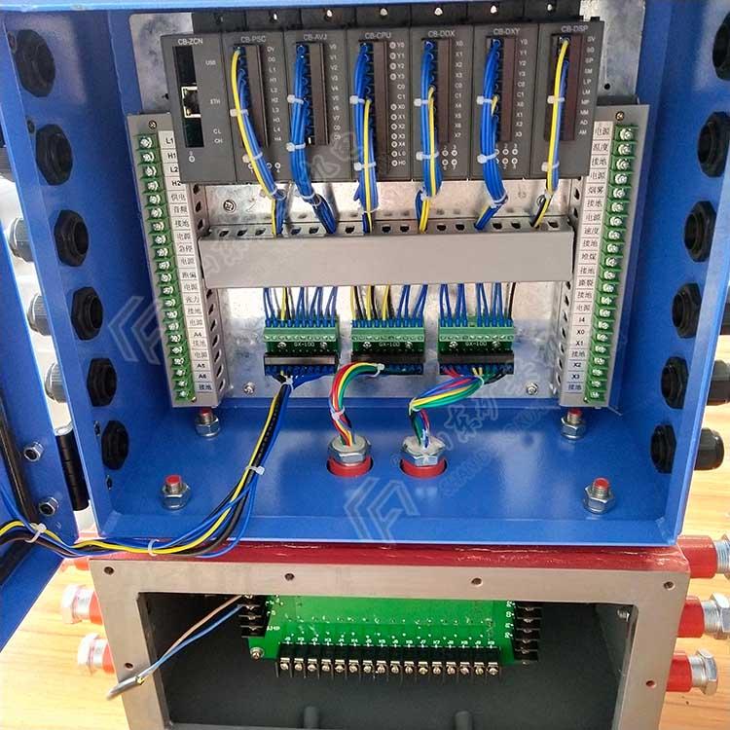

皮带保护装置

Slide 3


皮带保护装置介绍
皮带保护装置用途
皮带保护装置有哪些
皮带保护装置控制方式
目 录
Contents

Slide 4


皮带保护装置介绍
介绍
皮带保护装置包括了：速度保护、堆煤保护、防跑偏保护、温度保护、烟雾保护、沿线紧急停车保护、防撕裂保护。

Slide 5
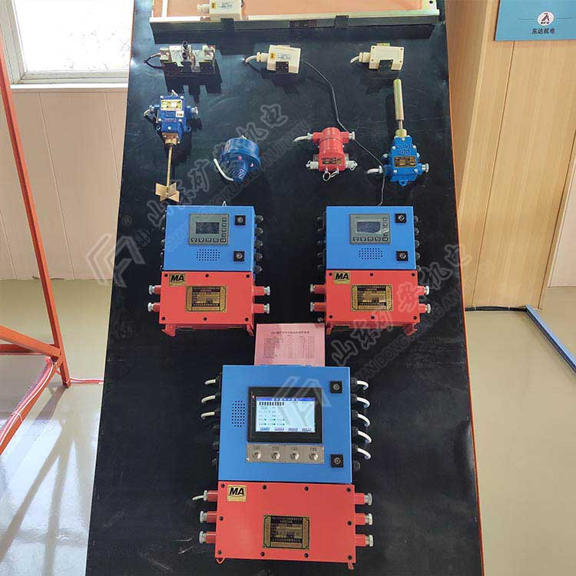
皮带保护装置用途
KNOWLEDGE IS POWER
皮带保护装置适用于煤矿井下有瓦斯和煤尘爆炸的危险环境或地面严酷环境，也可作为冶金矿山、露天煤矿、港口码头、选煤厂、发电厂等恶劣环境中的皮带运输机的综合保护，替代现有的各种皮带机综合保护装置。该控制器不仅可以完成单机设备控制的自动化，还可以以组网的形式组成系统，实现分布分级式远程监控和管理。

Slide 6
皮带保护装置有哪些
（1）、速度保护：当皮带机运行时，从动滚筒an全不转，连续超过5-10s时，低速故障报警信号-保持约2s ±1s。
（2）、堆煤保护：当煤位传感器的导杆偏离中心线45°±5°时，-13秒，实现故障保护停车。
（3）、跑偏保护：当跑偏传感器的导杆偏离中心线15°±5°时，经-10s ±5s，肆零零捌捌陆零伍叁柒，实现跑偏故障保护。
（4）、烟雾保护：当产生烟雾时，烟雾传感器将此信号送给主机，立即实现烟雾保护。
（5）、温度保护：当监测点温度超过温度传感器的设定温度时（＋80℃），本产品立刻实现温度故障保护。
（6）、沿线紧急停车保护：当沿线的某一紧急停车开关被接通时，本产品立即实现停车保护功能。
（7）、撕带保护：当运输带撕裂时，撕带传感器把电信号传给主机，主机立即实现停车保护功能。

Slide 7

皮带保护装置控制方式
KNOWLEDGE IS POWER
KNOWLEDGE IS POWER
具有集中控制和单机控制两种方式。集中控制时具有连锁功能，即 某一台停机时，向其供煤的皮带机停机；具有逆煤流延时顺序起车功能，延时时间为10秒±5秒。本产品作为集中控制不超过八台。在手动控制下，配接开停传感器可实现顺煤流延时顺序起停车。
无论在集中控制方式或手动方式下，本产品均有起车延时功能、语言报警功能、故障停车保护功能、保障显示功能、 山东矿安机电有限公司，故障语音报警功能、故障自锁功能、全县系统状态对位显示功能，全线联系及对讲功能。

Slide 8
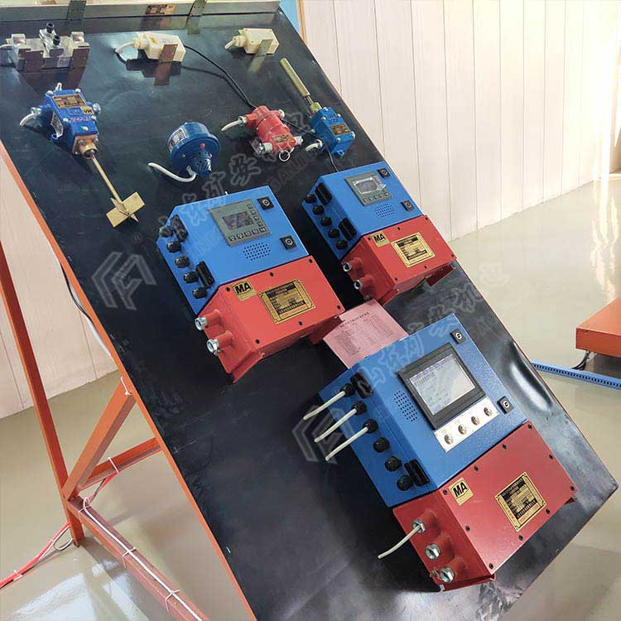
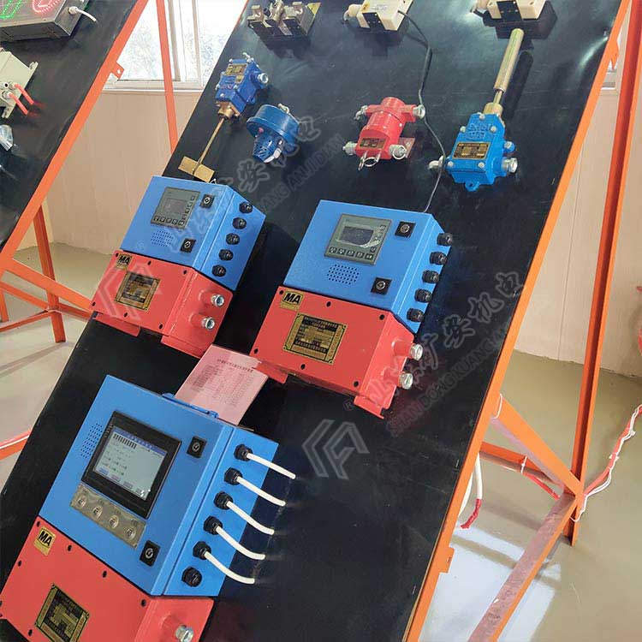
皮带保护装置

Slide 9
谢谢观看
Thank you for watching

